Slide 1
Day16 크롤링 익히기(2)
인하공업전문대학
컴퓨터시스템과
김기태

Slide 2
안녕하세요. 김기태입니다.
지난 시간에는 코로나 19 사이트에 접근해서 시도별 확진자 정보를 크롤링하는 방법에 대해 배워보았습니다.
오늘은 단순히 텍스트 뿐만 아니라 이미지를 크롤링하는 방법에 대해서 배워보도록 하겠습니다.
실제로 데이터를 수집할 때는/ 텍스트 정보도 많이 수집하지만/ 이미지를 수집해야 하는 경우도 많이 발생합니다.
따라서 오늘은 웹에서 제공되는 웹툰 이미지를 찾아 해당 이미지를 파일로 저장해보도록 하겠습니다.
그럼 지금부터 바로 실습해보도록 하겠습니다.

Slide 3
[문제] 네이버 웹툰 사이트에서 썸네일과 제목 추출하기
[조건]
네이버 웹툰 사이트로 이동한다.
요일별 웹툰 영역을 추출한다.
제목과 썸네일이 있는 영역을 추출한다.
추출한 타이틀과 썸네일을 지정된 경로에 저장한다.

Slide 4
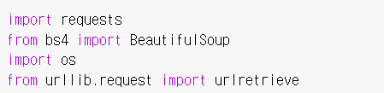

import
Image 폴더 만들기

Slide 5
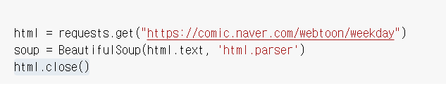

주소 정보 가져오기
추출

Slide 6
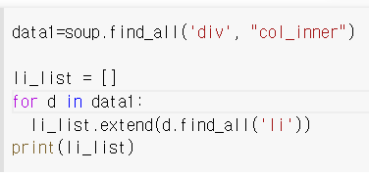
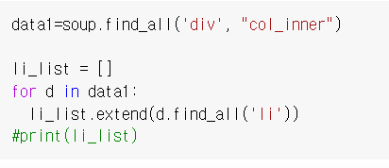
주소 정보 가져오기
확인
Print 주석처리

Slide 7
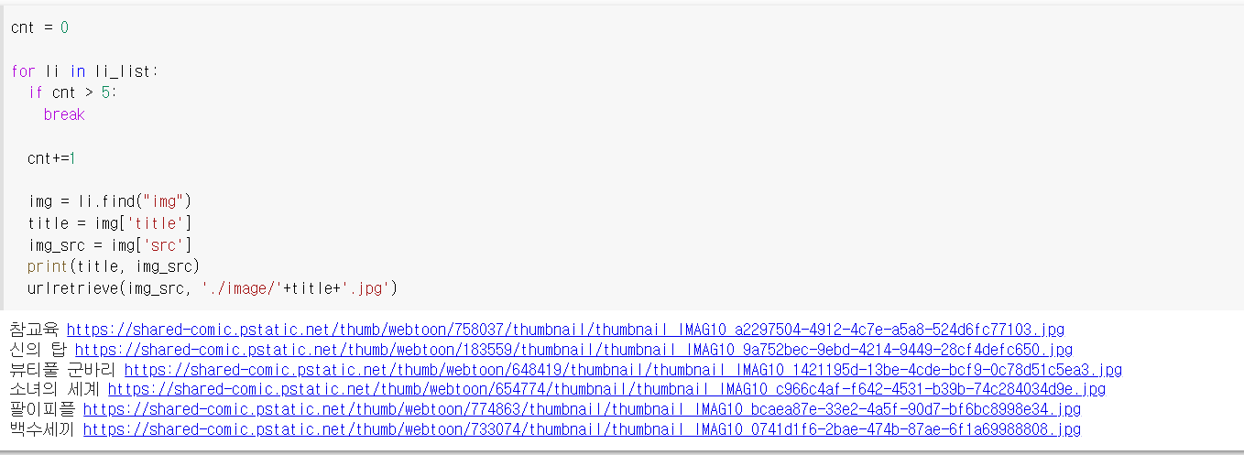
썸네일과 제목 추출

Slide 8
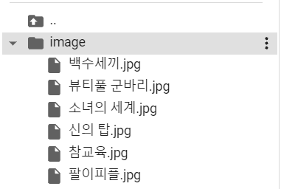
폴더에서 확인

Slide 9

디렉토리 한 번에 삭제

Slide 10
오늘은 웹사이트에서 웹툰의 썸네일을 크롤링하는 방법에 대해서 배워보았습니다.
실제로 데이터를 수집할 때는 텍스트 정보도 많이 수집하지만 이미지를 수집해야 하는 경우도 많이 발생합니다.
따라서 오늘 배운 이미지 부분을 파일로 저장해보는 기능은 상당히 중요하고 자주 사용하게 됩니다.
다시 한번 다른 사이트를 정해서 이미지 수집에 도전해 보세요.
오늘도 수고 많으셨습니다. 감사합니다.

